Slide 1


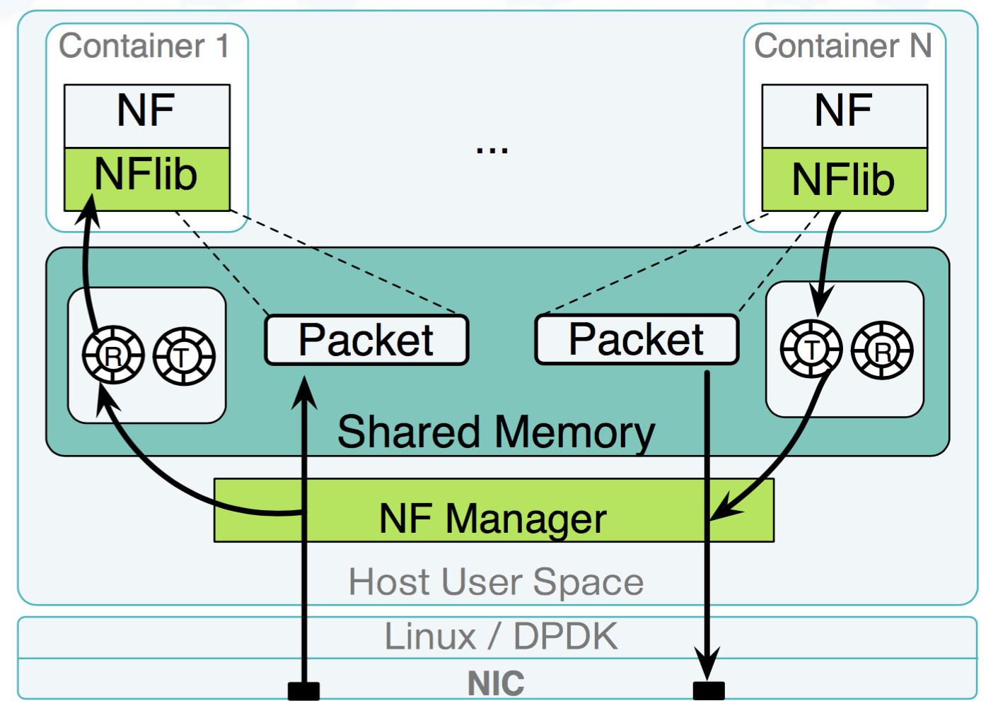
افزایش کارآیی شبکه‌های نرم افزار بنیان
با استفاده از
مجازی‌سازی توابع شبکه
پرهام الوانی
دانشگاه صنعتی امیرکبیر
Method
برای حل مشکلات سربار شبکه‌های نرم افزار بنیان با استفاده از مجازی‌سازی توابع شبکه راه‌کاری که ما پیشنهاد می‌دهیم استفاده از Docker به عنوان یک بستر مجازی‌سازی و استفاده از DPDK به عنوان یک بستر برای پردازش بسته‌ها به صورت سریع و مستقل از هسته سیستم عامل لینوکس می‌باشد.
چکیده
در روش تخصیص منابع براساس مجازی سازی توابع شبکه برای بهبود تخصیص منابع در شبکه‌های نرم‌افزار بنیان از مجازی سازی توابع شبکه استفاده می‌شود، در این روش تمامی قسمت‌های شبکه به صورت نرم‌افزاری پیاده‌سازی میشوند و برای بهبود زمان لازم برای پردازش بسته‌ها از کتابخانه‌هایی مانند DPDK استفاده میشود.
مقدمه
امروزه با گسترده شدن شبکه‌ها و افزوده شدن انواع مختلفی از میان افزار‌ها برای کنترل و بررسی ترافیک شبکه و مسیریابی آن کار مدیریت شبکه امری بسیار سخت و پیجیده شده است و هزینه‌ی پیاده سازی سخت افزاری ابزارآلات شبکه‌ای بسیار افزایش یافته است.
شبکه‌های نرم افزار بنیان به ما این وعده را می‌دهند که با نرم افزاری کردن این فرآیند این مشکلات را حذف کنند ولی مشکل اصلی نرم افزاری سازی مدیریت شبکه سربار زیاد آن می‌باشد. در این مقاله قصد داریم این سربار را به وسیله‌ی مجازی سازی توابع شبکه‌ای کاهش دهیم.
‌

